Slide 1
Маньякин И.В.
Учитель истории и обществознания
ГБОУ школы№495 Московского района Санкт-Петербурга
Связь Истории и ОБЗР
на примере изучения курса
Великой Отечественной войны

Slide 2
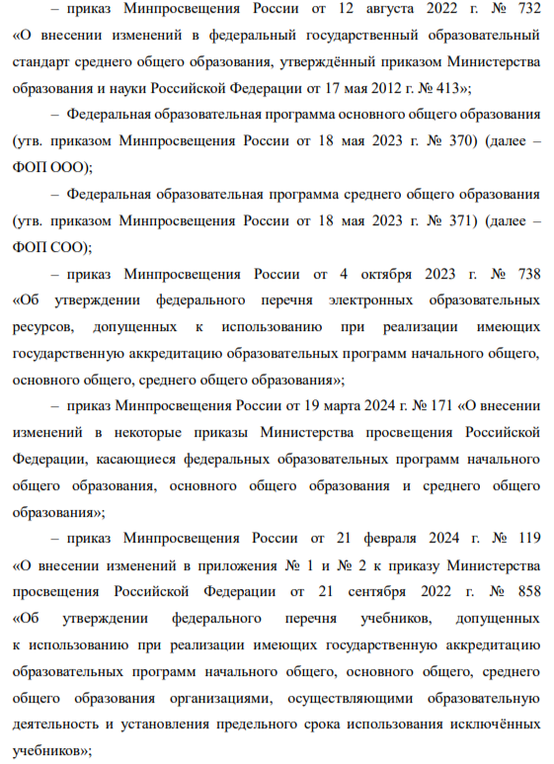
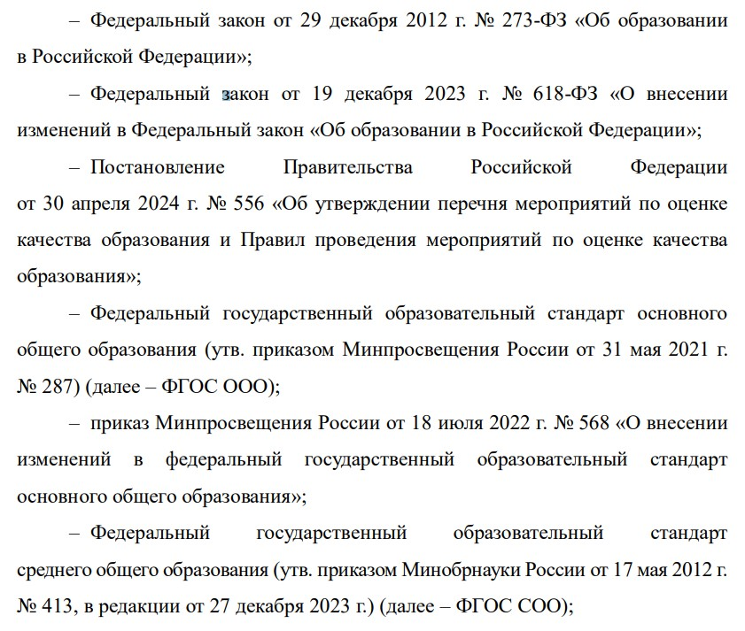
Учебный предмет «История» традиционно обладает высоким воспитательным потенциалом,
а его изучение способствует формированию у молодого поколения ориентиров для гражданской,
этнонациональной, социальной, культурной самоидентификации в окружающем мире.
Решающее влияние на организацию образовательного процесса оказывают положения следующих указов Президента Российской Федерации:
– Указ Президента РФ от 9 ноября 2022 г. № 809 «Об утверждении Основ государственной политики по сохранению и укреплению традиционных российских духовно-нравственных ценностей»
– Указ Президента РФ от 8 мая 2024 г. № 314 «Об утверждении Основ государственной политики Российской Федерации в области исторического просвещения»

Slide 3
Учитель истории
в процессе изучения тематических разделов учебного предмета, опираясь на положения Указа № 809,
может использовать различные познавательные задания, тексты исторических источников, фото и видеодокументы,
на основе которых в ходе бесед с обучающимися акцентировать их внимание
на роли традиционных духовно-нравственных ценностей в истории России.
Положения Указа № 314 включают цели государственной политики в сфере исторического просвещения. Особое внимание в урочной деятельности по учебному предмету «История» следует обратить на:
- патриотическое воспитание, сохранение памяти о защитниках Отечества и недопущение умаления значения подвига народа при защите Отечества

Slide 4
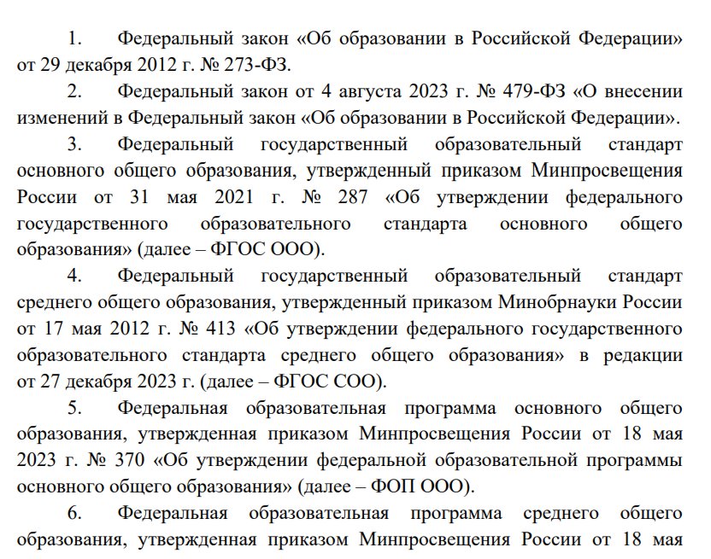
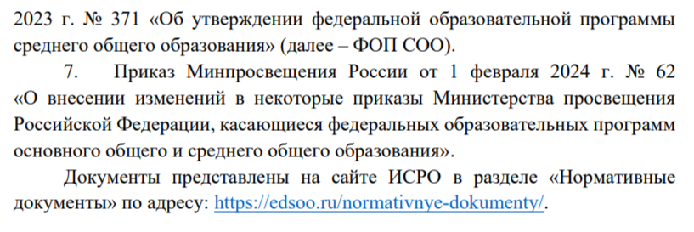
«Основы безопасности и защиты Родины» (ОБЗР) — учебный предмет, изучающий правила безопасности при определённых ситуациях, угрожающих жизни и здоровью, а также дающий начальную военную подготовку.
Основная цель ОБЗР — формирование у учащихся комплексного понимания вопросов национальной безопасности и развитие практических навыков, необходимых для защиты Родины.
Среди ключевых задач предмета:
- воспитание патриотизма и гражданской ответственности;
- формирование знаний о современных угрозах национальной безопасности и способах противодействия им

Slide 5
Цель изучения предмета «История» | Цель изучения предмета «ОБЗР»
- формирование и развитие личности школьника, способного к самоидентификации и определению своих ценностных ориентиров на основе осмысления и освоения исторического опыта своей страны и человечества в целом, активно и творчески применяющего исторические знания и предметные умения в учебной и социальной практике | - формирование ценностей, освоение знаний и умений, обеспечивающих готовность к выполнению конституционного долга по защите Отечества и достижение базового уровня культуры безопасности жизнедеятельности

Slide 6
Личностные результаты предмета «История» | Личностные результаты предмета «ОБЗР»
—в сфере гражданского воспитания: осмысление сложившихся в российской истории традиций гражданского служения Отечеству; сформированность гражданской позиции обучающегося как активного и ответственного члена российского общества; осознание исторического значения конституционного развития России, своих конституционных прав и обязанностей, уважение закона и правопорядка; Принятие традиционных национальных, общечеловеческих гуманистических и демократических ценностей; готовность противостоять идеологии экстремизма, национализма, ксенофобии, дискриминации по социальным, религиозным, расовым, национальным признакам; | - в сфере гражданского воспитания: - сформированность активной гражданской позиции обучающегося, готового и способного применять принципы и правила безопасного поведения в течение всей жизни; - уважение закона и правопорядка, осознание своих прав, обязанностей и ответственности в области защиты населения и территории Российской Федерации от чрезвычайных ситуаций и в других областях, связанных с безопасностью жизнедеятельности; - сформированность базового уровня культуры безопасности жизнедеятельности как основы для благополучия и устойчивого развития личности, общества и государства; - готовность противостоять идеологии экстремизма и терроризма, национализма и ксенофобии, дискриминации по социальным, религиозным, расовым, национальным признакам;

Slide 7
Личностные результаты предмета «История» | Личностные результаты предмета «ОБЗР»
—в сфере патриотического воспитания: Сформированность российской гражданской идентичности, патриотизма, уважения к своему народу, чувства ответственности перед Родиной, гордости за свою страну, свой край, свой язык и культуру, прошлое и настоящее многонационального народа России; ценностное отношение к государственным символам, историческому и природному наследию, памятникам, традициям народов России, достижениям России в науке, искусстве, спорте, технологиях, труде; идейная убежденность, готовность к служению и защите Отечества, ответственность за его судьбу; | - в сфере патриотического воспитания: - Сформированность российской гражданской идентичности, уважения к своему народу, памяти защитников Родины и боевым подвигам Героев Отечества, гордости за свою Родину и Вооруженные Силы Российской Федерации, прошлое и настоящее многонационального народа России, российской армии и флота; - ценностное отношение к государственным и военным символам, историческому и природному наследию, дням воинской славы, боевым традициям Вооруженных Сил Российской Федерации, достижениям государства в области обеспечения безопасности жизни и здоровья людей; - сформированность чувства ответственности перед Родиной, идейная убежденность и готовность к служению и защите Отечества, ответственность за его судьбу;

Slide 8
Личностные результаты предмета «История» | Личностные результаты предмета «ОБЗР»
—в сфере духовно-нравственного воспитания: - личностное осмысление и принятие сущности и значения исторически сложившихся и развивавшихся духовно­нравственных ценностей российского народа; - сформированность нравственного сознания, этического поведения; - способность оценивать ситуации нравственного выбора и принимать осознанные решения, ориентируясь на морально-­нравственные ценности и нормы современного российского общества; понимание значения личного вклада в построение устойчивого будущего; - ответственное отношение к своим родителям, представителям старших поколений, осознание значения создания семьи на основе принятия ценностей семейной жизни в соответствии с традициями народов России; | - в сфере духовно-нравственного воспитания: - осознание духовных ценностей российского народа и российского воинства; - сформированность ценности безопасного поведения, осознанного и ответственного отношения к личной безопасности, безопасности других людей, общества и государства; - способность оценивать ситуацию и принимать осознанные решения, готовность реализовать риск-ориентированное поведение, самостоятельно и ответственно действовать в различных условиях жизнедеятельности по снижению риска возникновения опасных ситуаций, перерастания их в чрезвычайные ситуации, смягчению их последствий; - ответственное отношение к своим родителям, старшему поколению, семье, культуре и традициям народов России, принятие идей волонтерства и добровольчества;

Slide 9
Личностные результаты достигаются в единстве учебной и воспитательной деятельности в соответствии с традиционными российскими социокультурными и духовно-нравственными ценностями, принятыми в обществе правилами и нормами поведения.
=
Личностные результаты
Личностные результаты

Slide 10
2025 год, по указу Президента Российской Федерации, объявлен Годом защитника Отечества.
Он посвящён сохранению исторической памяти и приурочен к 80-летию Победы в Великой Отечественной войне 1941–1945 годов.

Slide 11
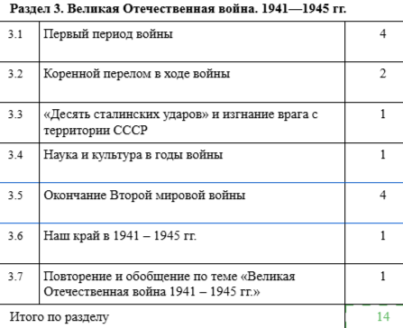
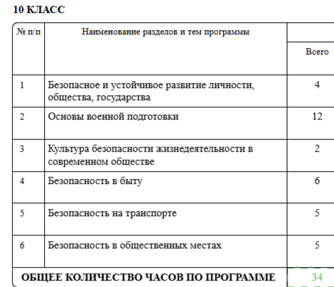
Тематическое планирование «История» 10 класс | Тематическое планирование «ОБЗР» 10 класс

Slide 12
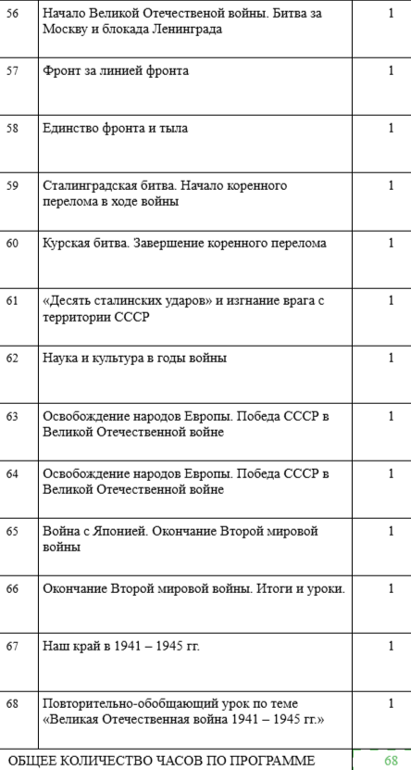

Slide 13
В рамках внеурочной деятельности:
Курс «Военная история России 10/11 класс»
- «секрет победоносного оружия сокрыт в самих россиянах»
- «за многие столетия войн русские получили славу народа-воина и народа-победителя».

